Slide 1
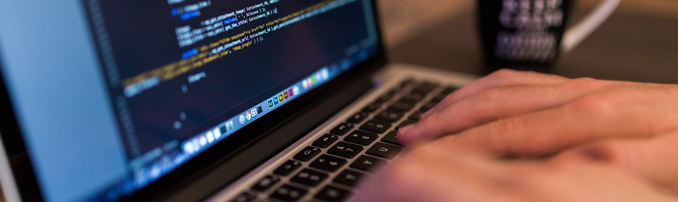
JAVASCRIPT
AULA 14 | Prof. Marcelo

Slide 2
RECAPITULANDO AULA 13 – JAVASCRIPT
- Loop ou Laço de Repetição
- for
- for in & for of
- while
- do While

Slide 3
AULA 14 – JAVASCRIPT
- Loop ou Laço de Repetição
- for
- for in & for of
- while
- do While

Slide 4
While – JAVASCRIPT
A declaração while irá criar um laço que executa uma determinada rotina enquanto a condição está sendo avaliada como verdadeira. A condição é avaliada antes da execução da rotina.
While( condição ) {
declaração
}

Slide 5
Do While – JAVASCRIPT
O do...while irá cria um laço que irá se repetir até que o teste da condição seja falsa.
A condição é avaliada depois que o bloco de código é executado, resultando que uma declaração seja executada pelo menos uma vez.
do {
codigo
}while (condição)

Slide 6
Exercício 14
Crie um programa, por meio de uma função, que receberá um objeto como parâmetro. Esta função deverá ter como saída o nome das propriedades e seus respectivos valores. O objeto irá conter uma relação de frutas e seus preços.

Slide 7
Exercício 14
Crie uma função que receba um parâmetro que receba um valor entre 1 e 10 e efetue a tabuada.
a) A função deverá verificar se o parâmetro é um número
b) A função deverá verificar se o parâmetro está entre 1 e 10
c) O resultado sairá no console

Slide 8
Próxima aula
- Função typeof
- Manipulação de elementos HTML

